Slide 1
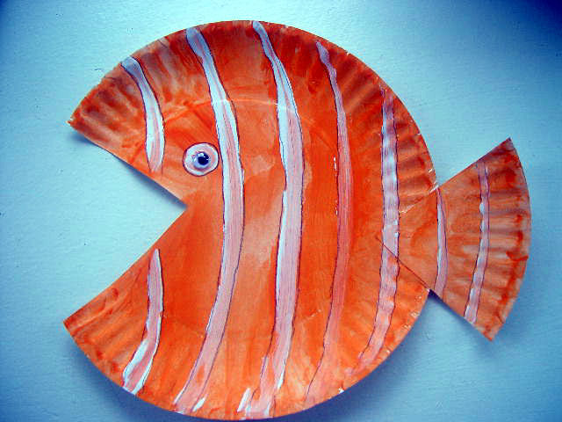
Аппликация из бумажной тарелки «Рыбка» средняя группа
Выполнила: Калинович Ирина Витальевна.

Slide 2
Цель: создание аппликации «Рыбка»
(из бумажной тарелки); познакомить с нетрадиционной техникой аппликации.
Задачи:
- развивать фантазию ребенка для новых и интересных идей,
- научить изготавливать рыбок из одноразовых бумажных тарелок;
- воспитывать интерес к данному виду деятельности.

Slide 3
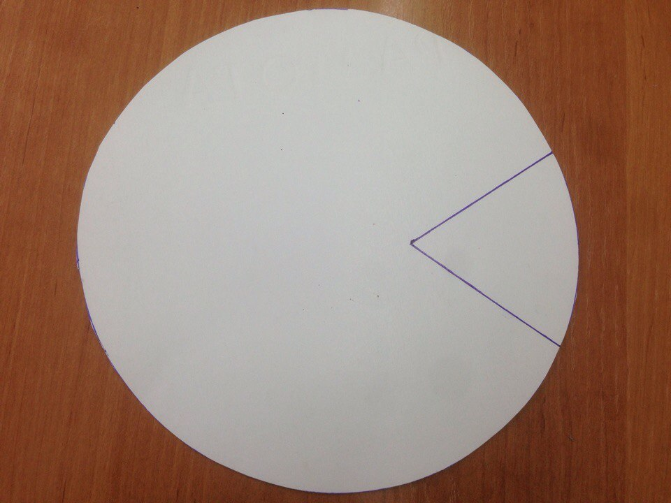
Этапы работы
1. Берем бумажную тарелочку, рисуем справа посередине треугольник.

Slide 4
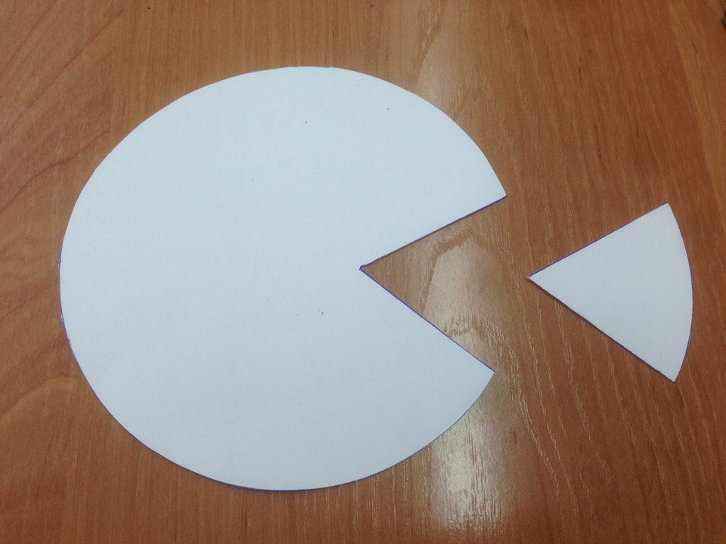
2. Вырезаем треугольник. Это будет хвостик у рыбки, а остальное- тело.

Slide 5
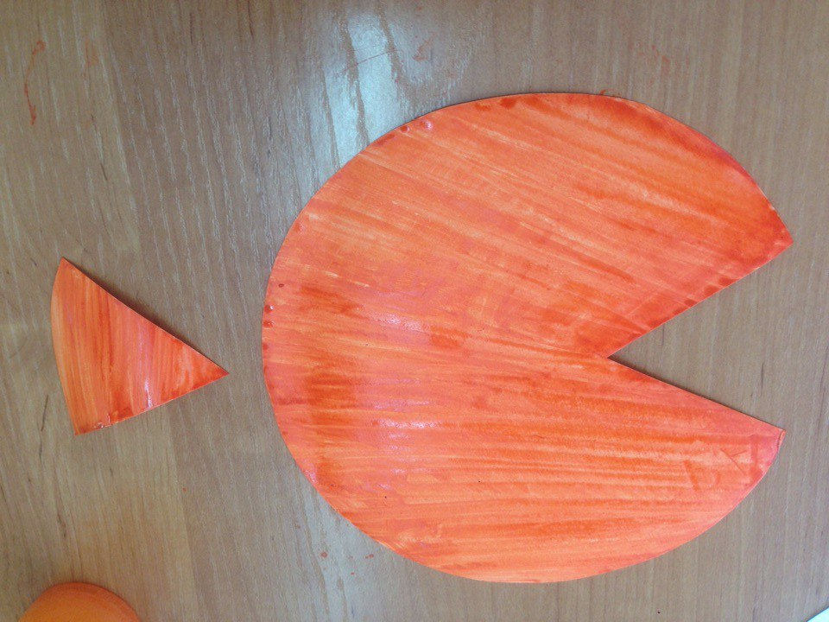
3. Раскрашиваем тело и хвостик в оранжевый цвет.
Дожидаемся когда высохнет краска.

Slide 6
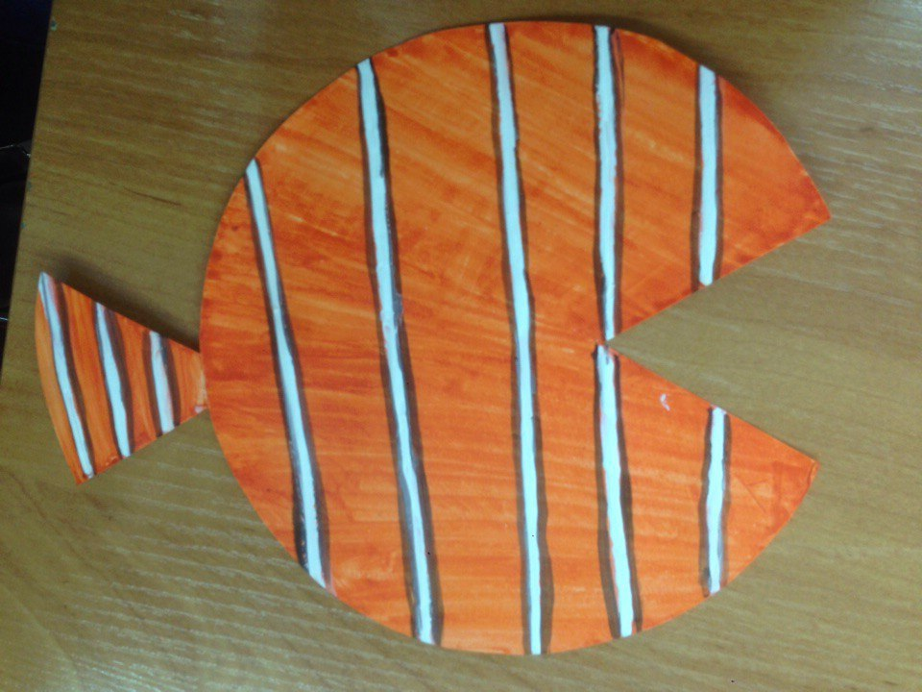
4. Рисуем на теле и хвостике полоски белой краской.
Дожидаемся когда полоски подсохнут.
Обводим их по краям черной краской

Slide 7
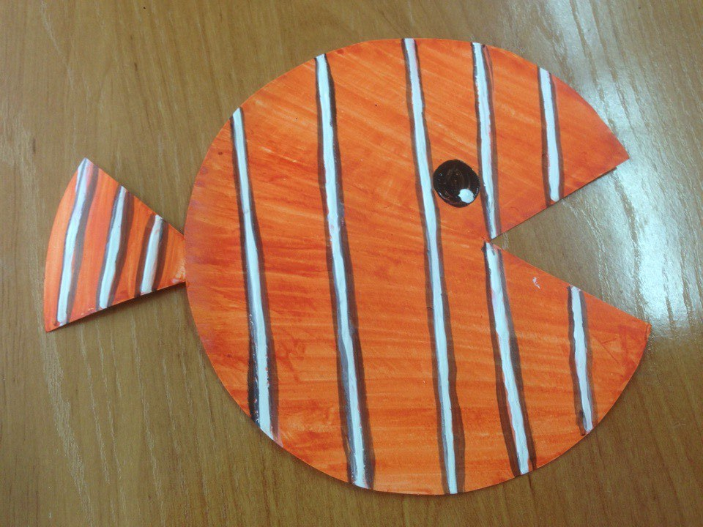
5. Рисуем рыбке глазик.
6. Приклеиваем хвостик.

Slide 8
Рыбка готова!

Slide 9
Физминутка «Пять маленьких рыбок»
Пять маленьких рыбок плескались в реке. (Имитация движения рыб)
Лежало большое бревно на песке. (Развести руки в стороны)
Первая рыбка сказала: - нырять здесь легко. (Имитация ныряния)
Вторая сказала: ведь здесь глубоко. (Грозят указательным пальцем)
Третья сказала: мне хочется спать. (Руки сложить под ухо)
Четвертая стала чуть-чуть замерзать. (Потереть кистями плечи)
Пятая крикнула: здесь крокодил, (Руками имитируют пасть крокодила)
Плывите скорее, чтоб не проглотил. (Убегают)

